Slide 1
OSS @ AWI
Benny Bräuer, 15.08.2022

Slide 2
AWI-RZ
Betreuung für 1300 MA, ca. 200-300 Gäste
Ca. 2500 Klienten, 2/3 Windows, ¼ macOS, Rest Linux
Standorte Bremerhaven, Potsdam, Helgoland, Sylt, Oldenburg
Zu Lande (Stationen in Antarktis, Spitzbergen), zu Wasser (u.a. Polarstern) & in der Luft (Polarflieger)

Slide 3
Grundgedanken
OSS als gleichwertig mit proprietärer Software betrachtet – aber auch andersherum
Fokus: Ressourcennutzung an Personal, Zeit, Geld etc., Anwendbarkeit, Schnittstellen …
Offener Quellcode interessant, aber für Praxiseinsatz wenig bis nicht relevant

Slide 4
OSS im Praxiseinsatz
Linux: Server (ca. 1000) & Klienten (>200)
Nextcloud (CE mit Support, ca. 1500 Nutzer, ca. 90TB )
Gitlab (CE, > 1100 Projekte, > 580 Nutzer, > 130GB Code etc.)
PostgreSQL, MongoDB, MySQL (> 170 DB, > 10 TB)
Docker (z.B. für Confluence, Jira), Kubernetes
Typo3 (Intranet, Microsites)
Test: Xwiki als Confluence-Ersatz
Übliche Klientensoftware
Selbstgeschriebene, wissenschaftlichte Software

Slide 5
Pros
Cons
Oft große Community / viele Menschen kümmern sich um Softwarepflege
Frei einsetzbar
Flexibel („mal eben“) einsetzbar
Nur begrenzter „Vendor Lock-in“
Software kann von jedem eingesehen werden
Im „Enterprise“-Einsatz schwerlich ohne Support etc. einsetzbar >> Kosten
Community & Enterprise Editions der Firmen
Aufkauf / Wachstum möglich >> von OSS zur Kostenfalle
Einstellung der Pflege möglich, wenn Entwickler wegfallen
Software kann von jedem eingesehen werden

Slide 6
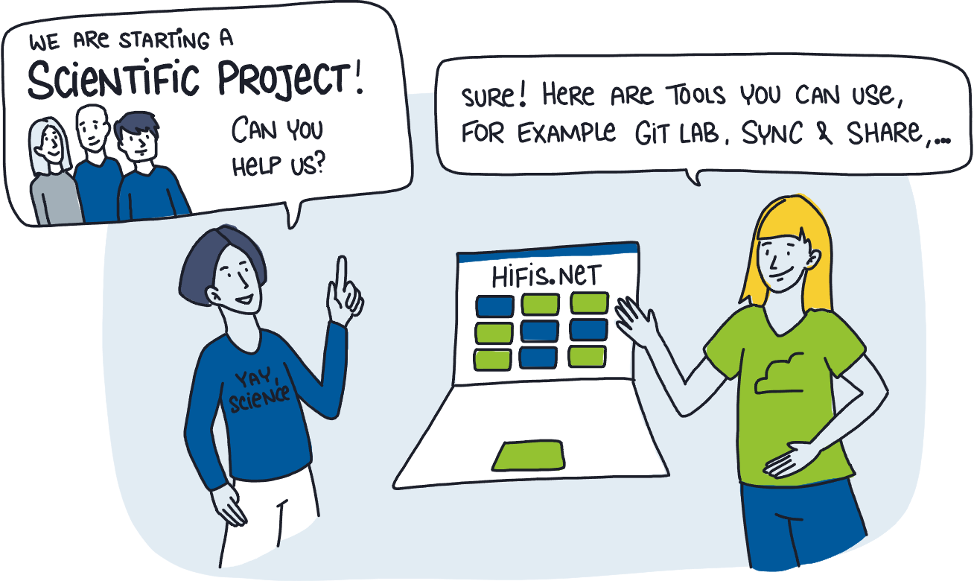
Werbung
https://hifis.net
https://helmholtz.cloud/services

